Slide 1
0511

Slide 2
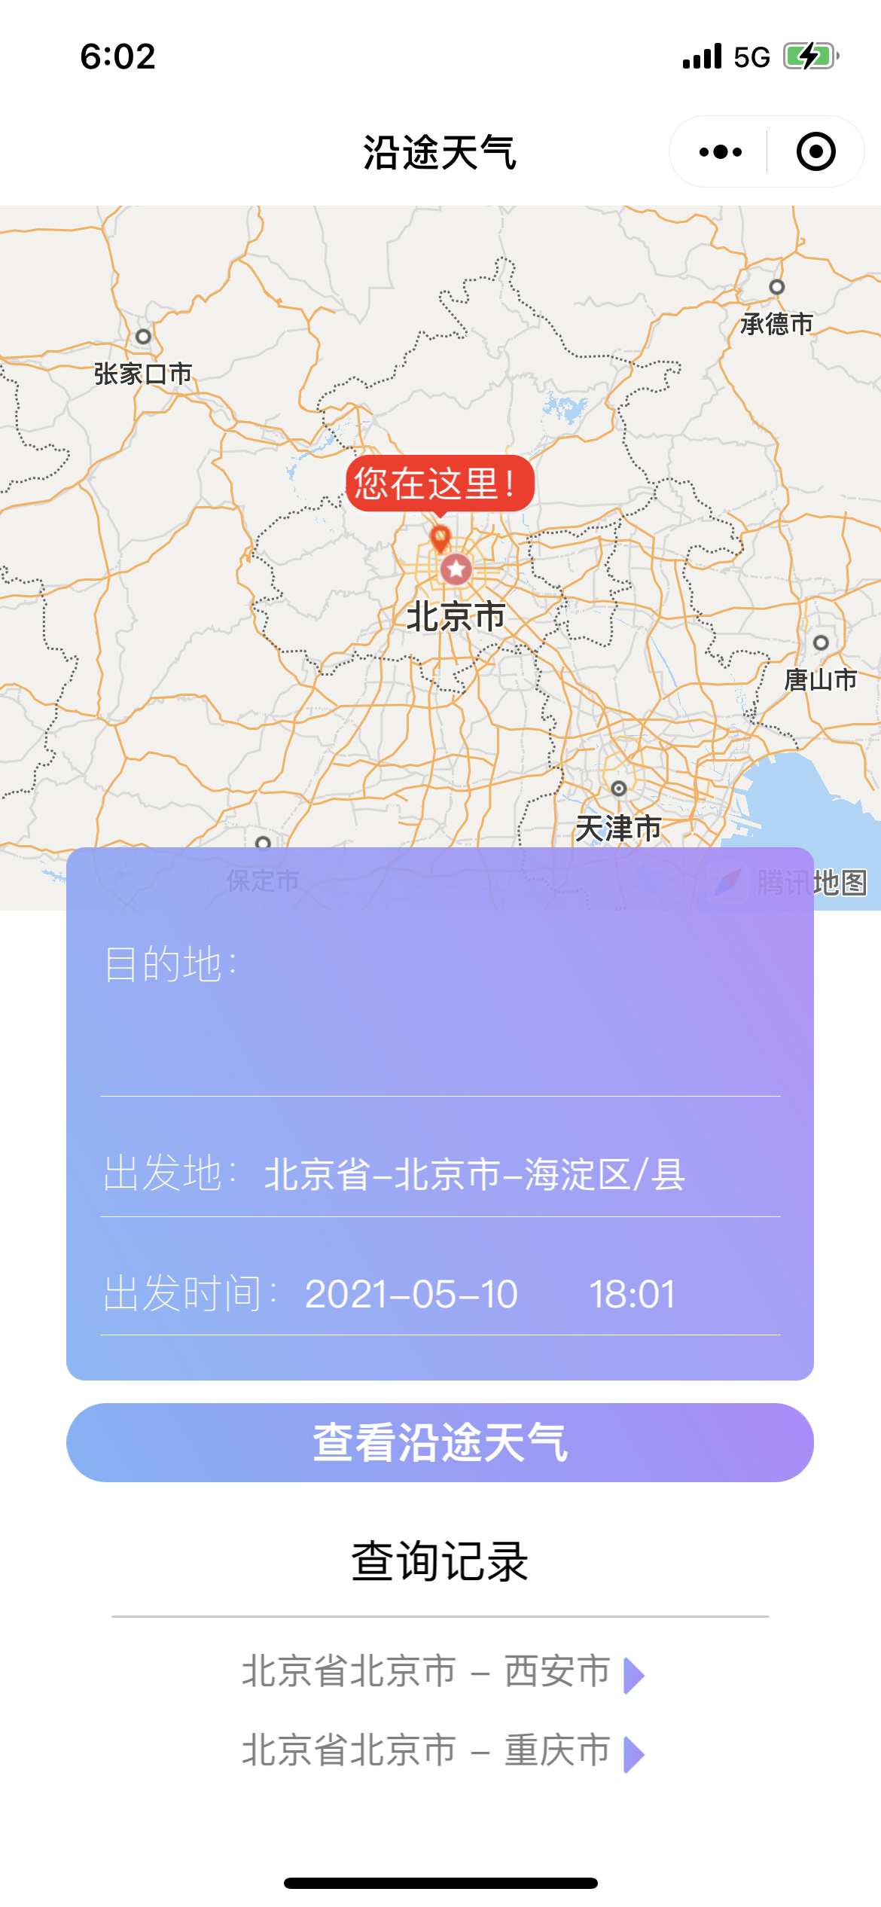
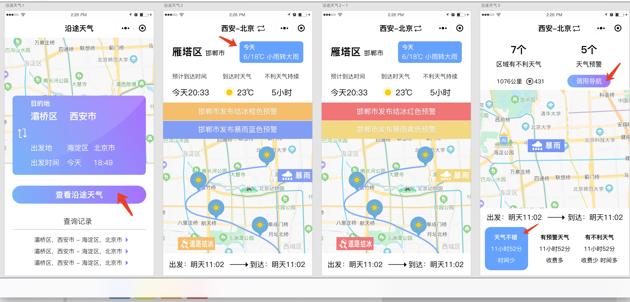
这个图钉我设计一下
设计图
这个整体往上移动一些，地图保留现在的2/3面积差不多
这个地点显示可以简化吗？

Slide 3
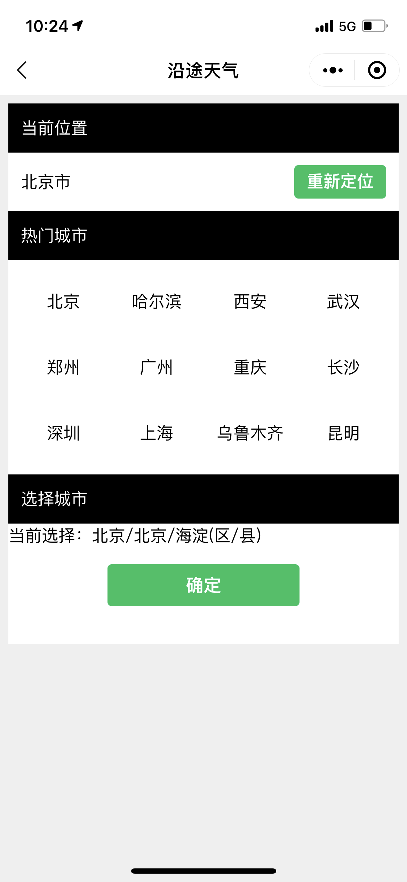
城市选择页面，无法用自带的选择器对吧？
如果需要用这个页面我就也设计一下。

Slide 4
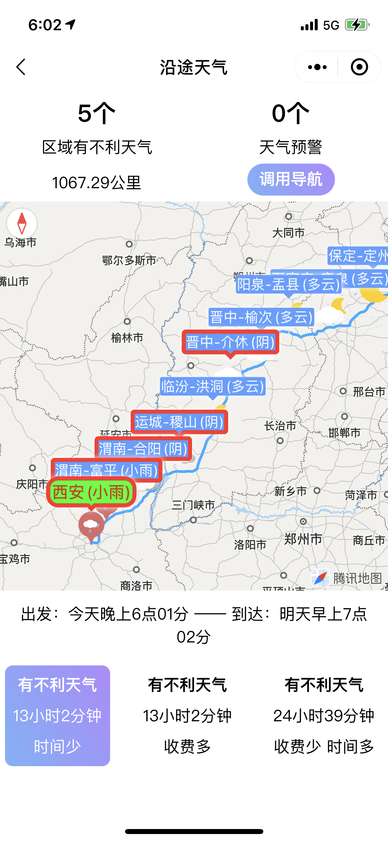
能做转发按钮吗？
打开后直接是这个页面结果吗？
地点名称不显示了。
有预警的气球弹跳
时间用24小时显示吧，不用晚上早晨表达了，到新疆那边容易乱。

Slide 5
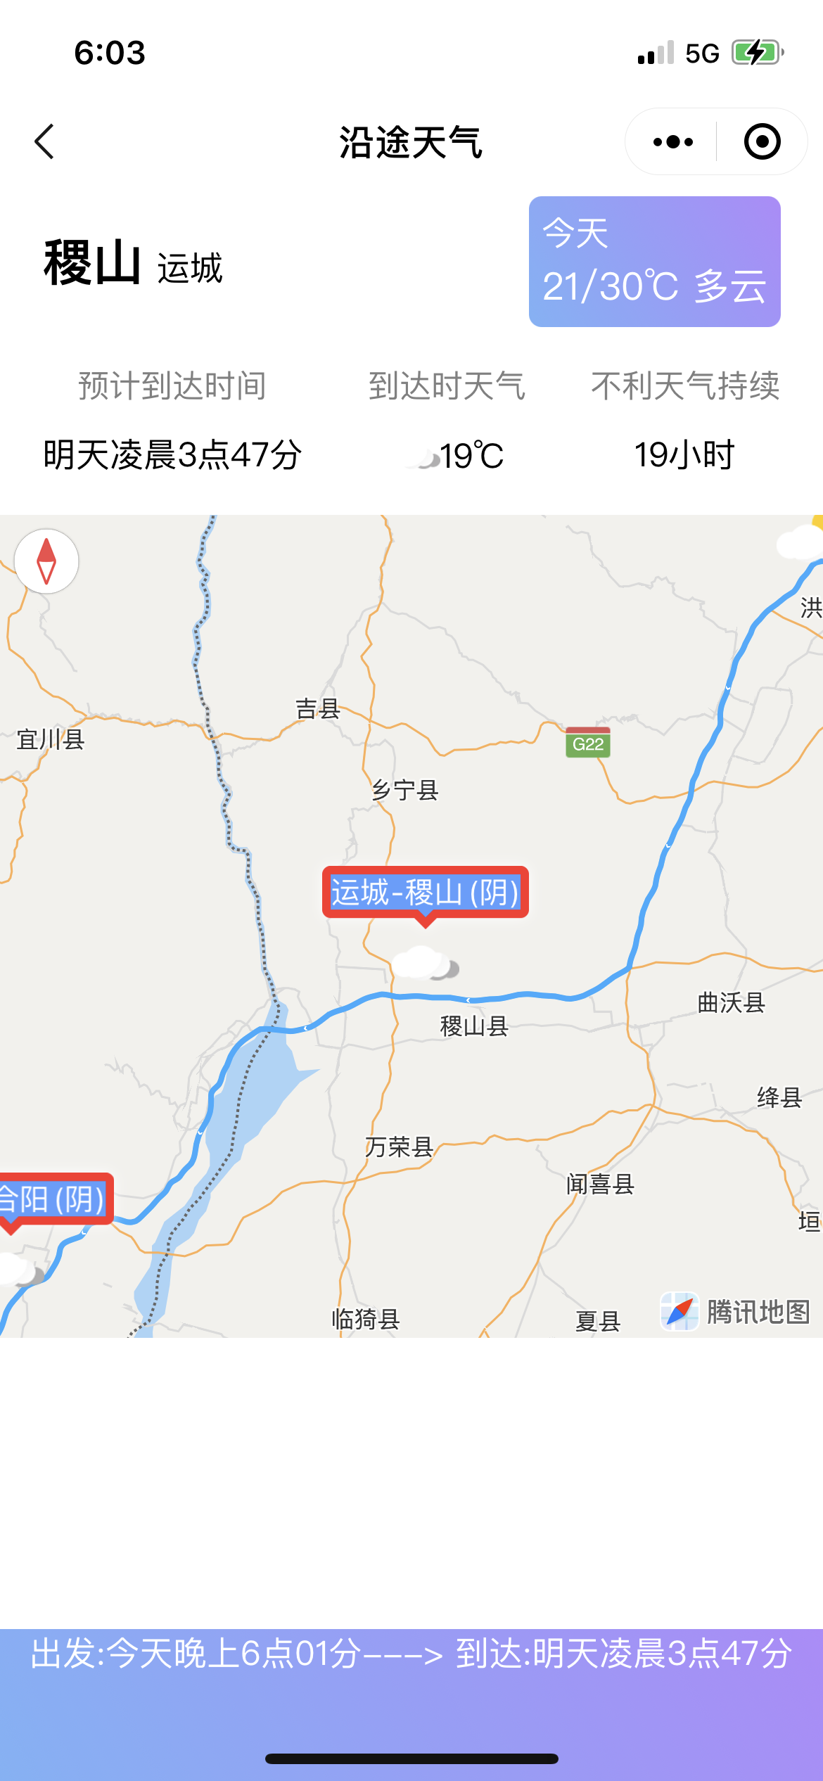
时间也改成24小时制吧
这里我让设计设计一下效果。
这里是还没调整吧？

Slide 6
路线能否加粗一些？不太明显。
现在的显示数量是根据缩放级别适应的吗？

Slide 7
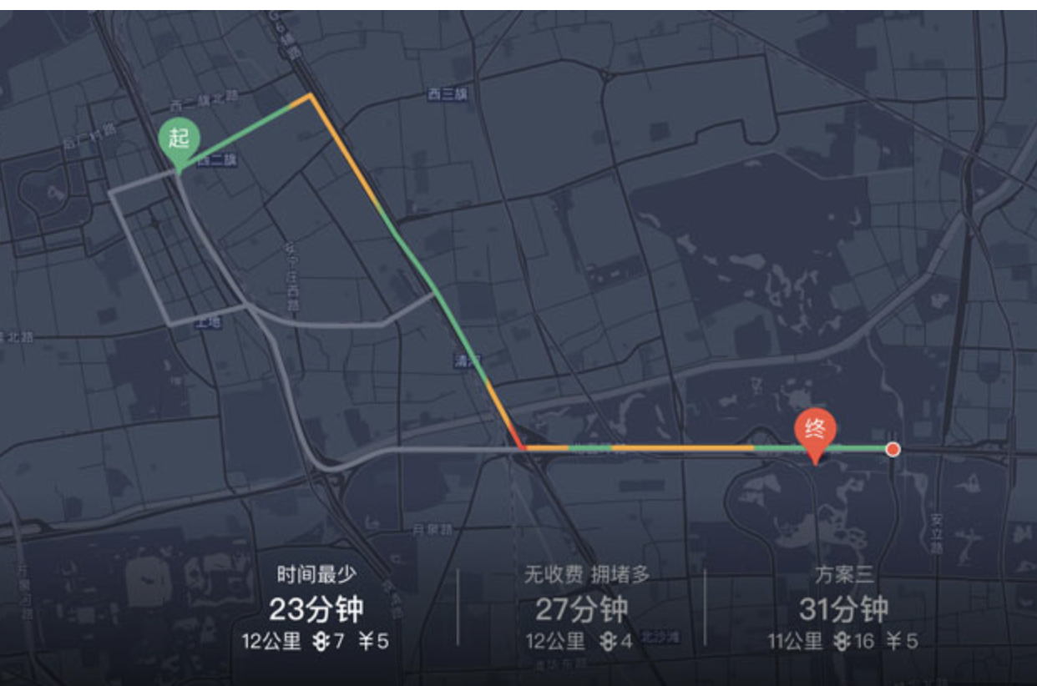
地图颜色能使用这个灰色主题吗？

